Slide 1

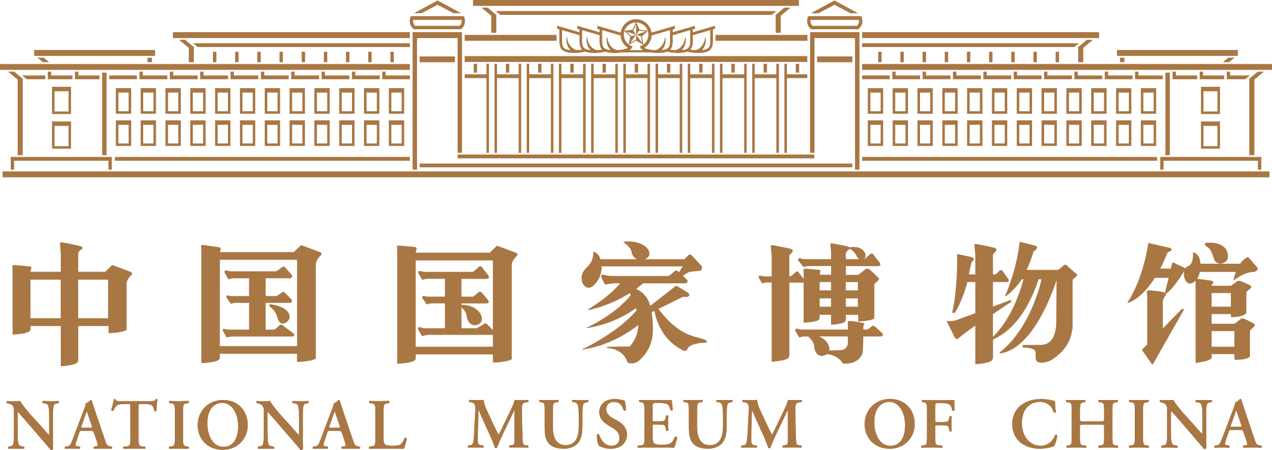
中国国家博物馆
中国国家博物馆是代表国家收藏、研究、展示、阐释能够充分反映社会主义先进文化、革命文化和中华优秀传统文化代表性物证的国家最高历史文化艺术殿堂和国家文化客厅。承担着为国护史、为国藏史、为国弘史的重要使命。
世界上最受欢迎的博物馆之一
National Museum of China
04

